Slide 1

Analisis Data & Sampling
TABK – Pertemuan Pekan ke-9

Slide 2
Analisis Data & Sampling
Penggunaan Fungsi Statistik
Pemilihan Sampel Acak

Slide 3


Penggunaan Statistik
Descriptive Statistics
Chart➔ Scatter graph
Histogram / Stratifikasi
Tujuan ➔
untuk mengindentifikasi masalah

Slide 4
A. Descriptive Statistics
Penggunaan Fungsi Statistik

Slide 5
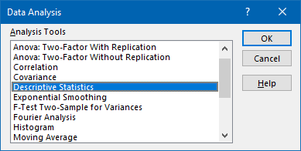
Descriptive Statistics
Tujuan:
Memperoleh gambaran kasar dari data yang akan diolah,
Mempermudah dalam mencari pengecualian yang ada dalam data seperti outliers

Slide 6
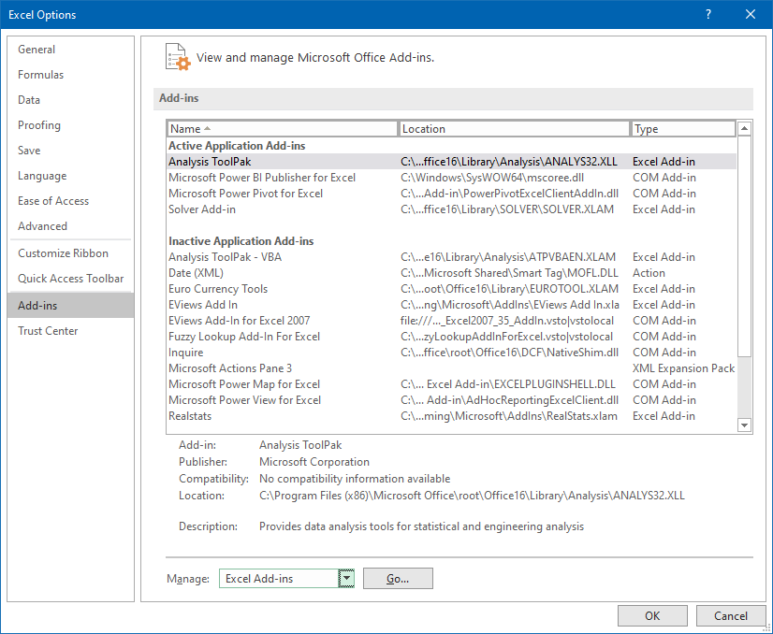
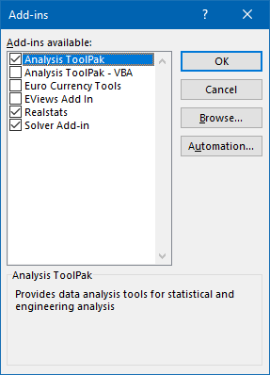
Add In Data Analysis
Cara Menambahkan Add in Data Analysis
File ➔ Options ➔ Add-Ins
Klik GO
Berikan Centang di depan Analysis Toolpak
2
1

Slide 7
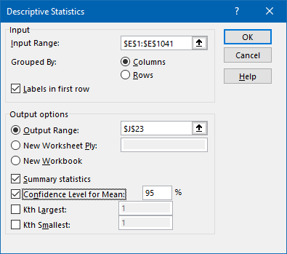
Descriptive Statistics
Pilih Kolom yang akan dianalisis (dalam hal ini kolom E yang berisi data Penjualan)
Output Range: Tempat dimana akan meletakkan hasil statistik deskriptifnya
Berikan centang Summary Statistics dan Confidence Level
A
B
C

Slide 8
Descriptive Statistics
Penjualan | Nilai
Mean | 63.995.874
Standard Error | 23.331.893
Median | 16.985.636
Mode | -
Standard Deviation | 752.430.931
Sample Variance | 566.152.306.639.374.000
Kurtosis | 714
Skewness | 26
Range | 21.953.776.914
Minimum | -
Maximum | 21.953.776.914
Sum | 66.555.709.192
Count | 1.040
Confidence Level(95,0%) | 45.783.002
Hasil Statistik Deskritif
Perhatikan hasil pada tabel sebelah ini
Adakah informasi yang menarik dari data tersebut?
Notes:
Dosen dapat menjelaskan apa nilai yang menarik dari data hasil statistik deskriptif
Sedikit mengingatkan / menjelaskan mengenai ilmu statistik, apa yang dimaksud dengan Mean, Standard Deviation, Kurtosis, Skewness dan Range
Kemudian dapat disampaikan mengenai distribusi normal dan asal muasal dari rule of thumbs dari suatu outlier

Slide 9
Descriptive Statistics
Dari data statistik deskriptif tsb, kita bisa memperkirakan dimana letak outliers, caranya:
Rules of Thumb: Outliers umumnya berada pada 3x (+/-) standard deviasi dari nilai rata-rata
Contoh: dari tabel sebelumnya, range outliers terletak pada di bawah (-2.464.537.261) atau di atas 2.607.376.041
Perhatian: untuk data yang digunakan berisi data yang sangat ekstrim sehingga Rules of Thumbs di atas menjadi tidak dapat digunakan secara tepat

Slide 10
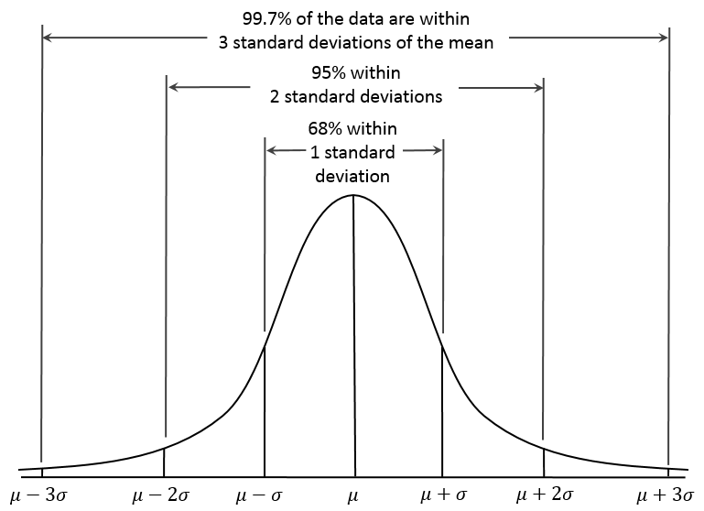
Normal Distribution
Notes:
Untuk membuat gambar distribusi normal, dapat menggunakan histogram/stratifikasi yang akan dibahas pada topik pada bagian akhir

Slide 11
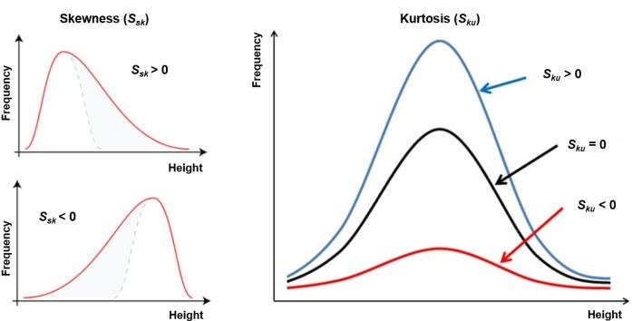
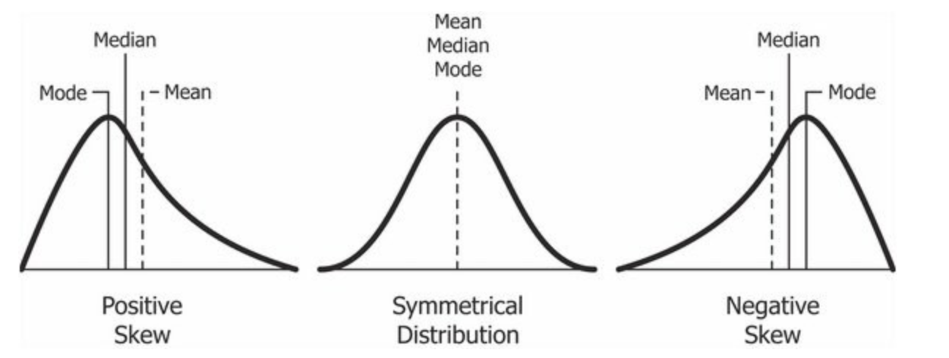
Skewness
Distribusi Simetris
Skew Positif
Skew Negatif
Notes:
https://en.wikipedia.org/wiki/Skewness

Slide 12
Kurtosis
Leptokurtic (>0)
Mesokurtic (=0)
Platykurtic (<0)
Notes:
https://en.wikipedia.org/wiki/Kurtosis

Slide 13
B. Scatter Graph
Penggunaan Fungsi Statistik

Slide 14
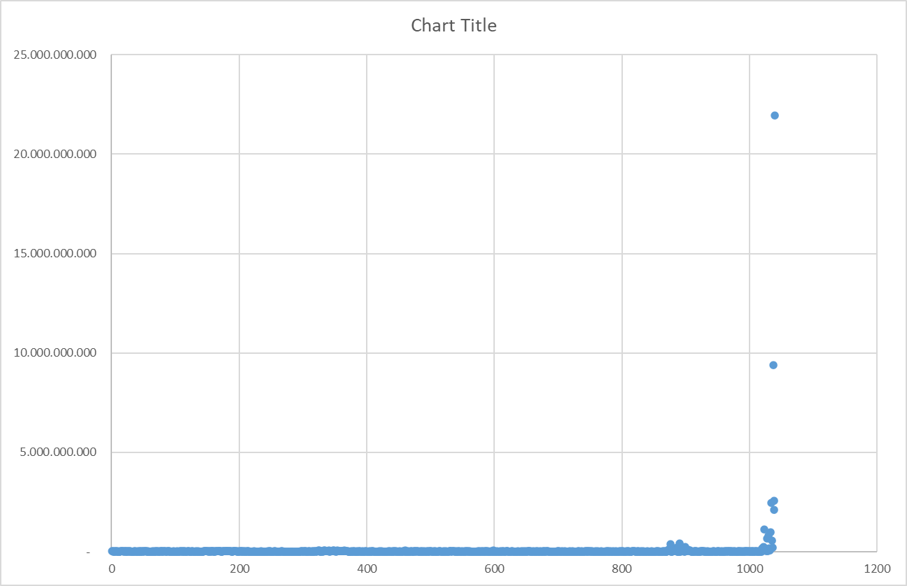
Filtering & Scanning – Scatter Graph
Outliers

Slide 15
C. Histogram / Stratifikasi
Penggunaan Fungsi Statistik

Slide 16
Histogram
Add in Data Analysis (Histogram)
Bar Chart

Slide 17
Pemilihan Sample Acak
Randbetween
Data Analysis (Random Number Generation)
Random sampling without duplicate value
Tujuan ➔
untuk mengindentifikasi masalah

Slide 18
SUPLEMEN
CARA MEMBUAT GRAFIK HISTOGRAM

Slide 19
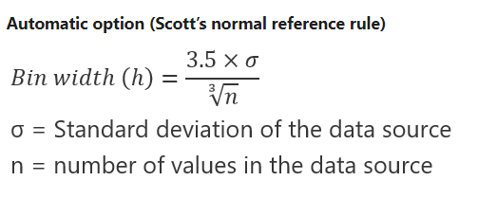
Membuat Bin – Grafik Distribusi Normal
Untuk membuat histogram, harus dibuat dulu stratifikasinya berdasarkan range tertentu (bin width).
Formula untuk membuat range:
(Max – Min)/(jumlah Bin – 1)
Scott’s normal Reference Rule

Slide 20
Fungsi Excel untuk membuat Histogram
CHART HISTOGRAM
VLOOKUP ATAU ROUND (Round, Roundup, Rounddown)
COUNTIF

Slide 21
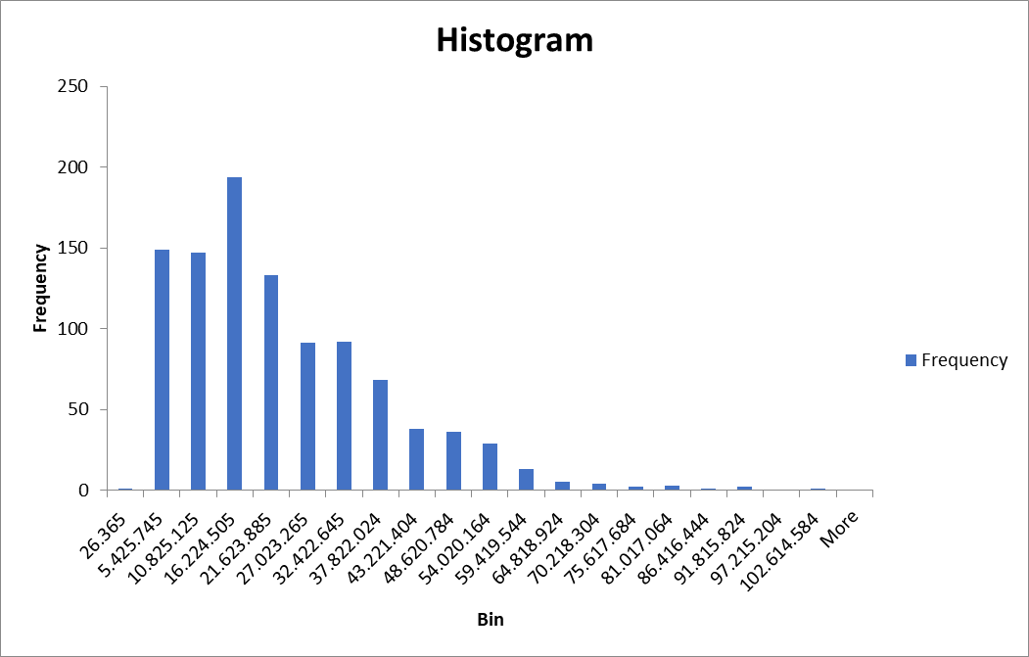
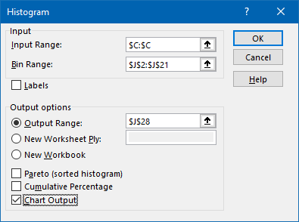
Add in Data Analysis (Histogram)
Contoh membuat grafik menggunakan add-ins dg data penjualan < 100juta.
Data penjualan ada di kolom C
Data Bin ada di kolom J

Slide 22
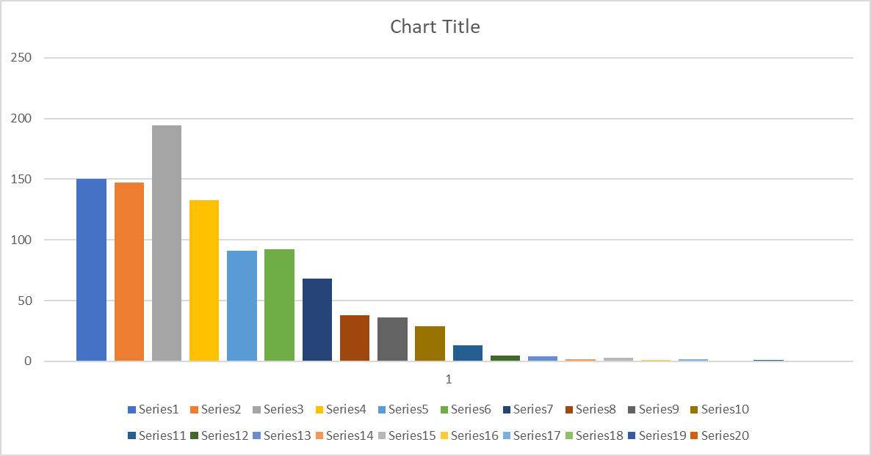
Add in Data Analysis (Histogram)
Contoh membuat grafik menggunakan add-ins dg data penjualan < 100juta.
Data penjualan ada di kolom C
Data Bin ada di kolom J

